Slide 1
PRÁCE
ZNAČKA…………...W
JEDNOTKA…….…. J (JOULE)

Slide 2
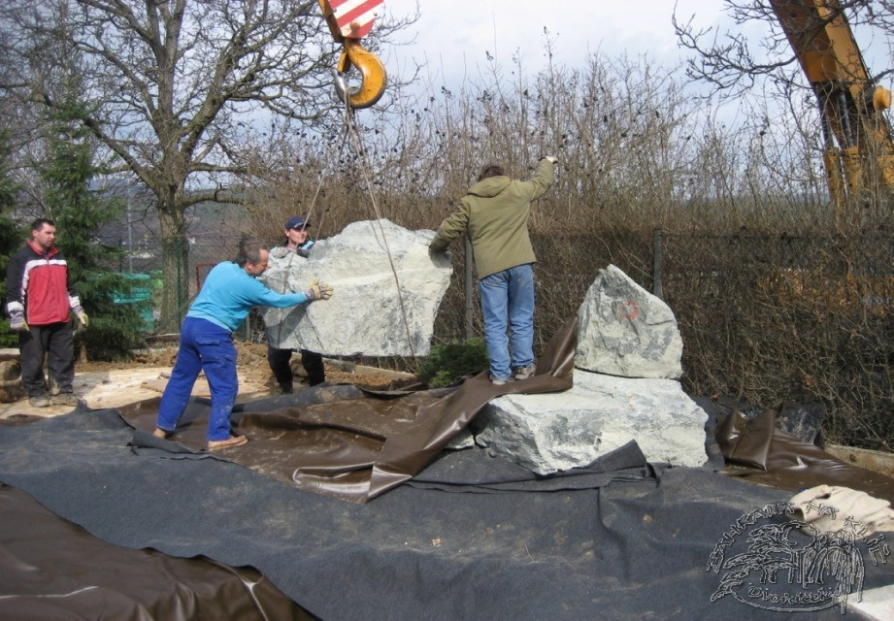
ČLOVĚK NEBO STROJ KONÁ PRÁCI, KDYŽ PŮSOBÍ NA TĚLESO SILOU A POSUNUJE HO PO DRÁZE VE SMĚRU SÍLY.
W = F . s

Slide 3
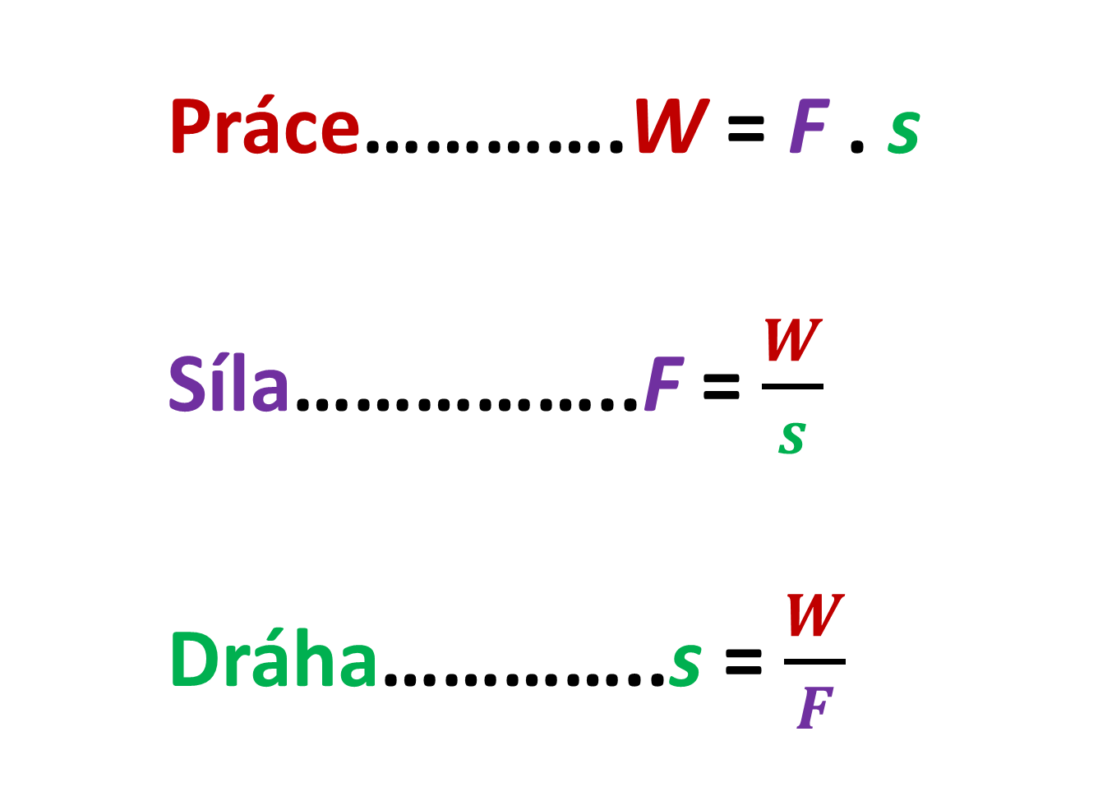
Práce………….W = F . s
Síla……………..F = $\frac{W}{s}$
Dráha…………..s = $\frac{W}{F}$

Slide 4
Př. 1. Jakou práci vykonáme, neseme-li nákupní tašku o hmotnosti 650 dkg po cestě dlouhé 0,4 km ?
m = 650 dkg = 6,5 kg => F= 65 N
s = 0,4 km = 400 m
W = ?
W = F . s
W = 65 . 400
W = 26000 J = 26 kJ
Při nesení tašky vykonáme práci 26 kJ.

Slide 5
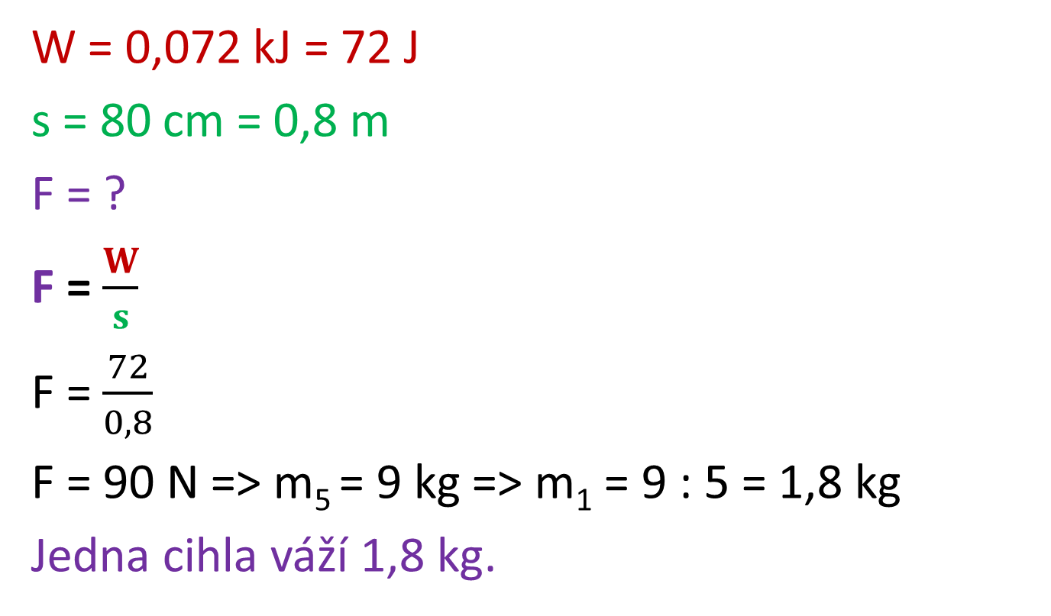
Př. 2. Jakou hmotnost má cihla, jestliže při zvednutí pěti cihel do výšky 80 cm vykonáme práci 0,072 kJ ?
W = 0,072 kJ = 72 J
s = 80 cm = 0,8 m
F = ?
F = $\frac{W}{s}$
F = $\frac{72}{0,8}$
F = 90 N => m₅ = 9 kg => m₁ = 9 : 5 = 1,8 kg
Jedna cihla váží 1,8 kg.

Slide 6
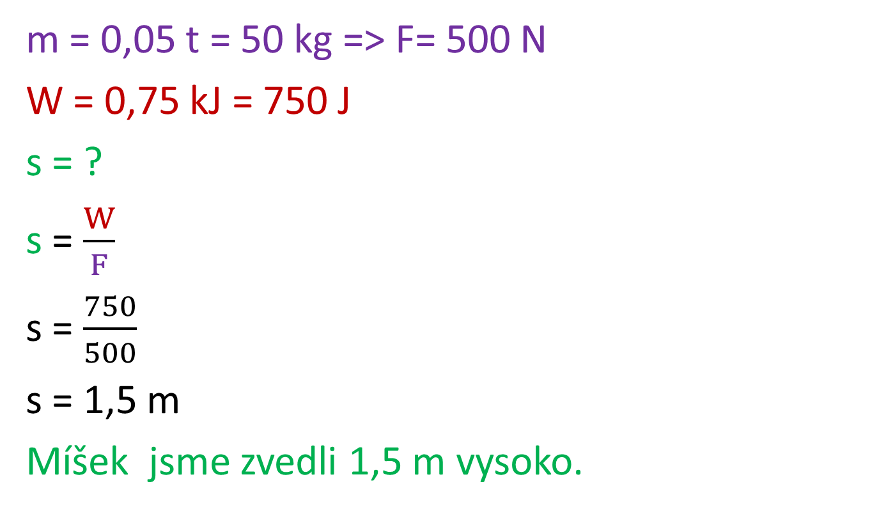
Př. 3. Při zvednutí 0,05 t cementu vykonáme práci 0,75 kJ. Do jaké výšky jsme míšek cementu zvedli?
m = 0,05 t = 50 kg => F= 500 N
W = 0,75 kJ = 750 J
s = ?
s = $\frac{W}{F}$
s = $\frac{750}{500}$
s = 1,5 m
Míšek jsme zvedli 1,5 m vysoko.

Slide 7
Cvičení 1 Zadání
Jakou práci vykoná jeřáb zvedne-li čtyři panely (každý o hmotnosti 0,2 t) do výšky 1500 cm?
Člověk při vyjítí schodů vysokých 40 dm vykoná práci 2,4 kJ. Kolik váží člověk ?
Po jaké dráze táhl tatínek trojčata na sáních, jestliže při tom vykonal práci 110 kJ. Sáně váží 7 kg a každé z dětí 16 kg.

Slide 8
Cvičení 1 Řesení
W = 4. 200. 10 . 15 = 120 000 J = 120 kJ
F = 2400/4 = 600 N => m = 60 kg
s = 110000/(7+3.16).10 = 200 m

Slide 9
Cvičení 2 Zadání
Jakou práci vykoná traktor, táhne-li naloženou vlečku o hmotnosti 2,4 t po cestě dlouhé 7 km?
Kolik váží kufr, jestliže při jeho zvednutí na stůl vysoký 900 mm vykonáme práci 0,0585 kJ ?
Při zvednutí dvou činek (každá o hmotnosti 300 dkg) nad hlavu vykoná žák práci 0,108 kJ. Jak vysoko zvedl žák činky ?

Slide 10
Cvičení 1 Řešení
W = 2400. 10. 7000 = 168000000 J = 168 MJ
F = 58,5/0,9 = 65 N => m = 6,5 kg
s = 108/(2.3.10) = 1,8 m

Slide 11
ZDROJE
http://www.google.cz/url?source=imgres&ct=img&q=http://www.zahradadvoracek.cz/images/foto_ostatni/big/Stavebn%25ED%2520pr%25E1ce/Image00015.jpg&sa=X&ei=aSPdTYPvJNHEswa9mrXNDg&ved=0CAQQ8wc4Kg&usg=AFQjCNFpr3jFQBzgcK1t3N2g7U5WYcYIgA

